Slide 1



Welkom bij deze workshop!
Spelregels
- Zet je microfoon uit als je niet aan het woord bent!
- Gebruik de chat om een vraag te stellen.
- Veel plezier!
Technische problemen?
Bel voor technische ondersteuning tot 15:30 met Renate van Keulen 0616480867 en vanaf 15:30 met Gijs Leenders 0681241834.

Slide 2

Van struikelblok …
Mijn / onze (?) frustratie… een alinea van een leerling uit 5-havo
Ik ben het eens met deze stelling. Het filmpje van Nieuwsuur ondersteunt de stelling. In het filmpje komt namelijk ook naar
voren dat de aanslagen in Parijs en Brussel zijn gepleegd door ex jihadisten. Brussel en Parijs zijn heel dichtbij daarom
moeten we er dus voor zorgen dat de jihadisten het Nederlanderschap wordt ontnomen, zodat de aanslagen niet in
Nederland kunnen gebeuren. Een voorbeeld van een terugkerende jihadist is Laura H. zulke mensen kan je niet opnemen in
je samenleving. Mensen zoals Laura zijn in Syrië gehersenspoeld en hebben bijvoorbeeld een trauma of volgen nog steeds de
ideologie van de islamitische staat op zegt het hoofd van de AIVD. Verder ben ik het eens met hoogleraar terrorisme de heer
Bakker. Hij zegt namelijk dat als je daar geweest bent dat je onderdeel bent van IS. Je bent er bewust van dat je daarheen
gaat en je dus meedoet in de strijd. Je weet wat ze gedaan hebben ook al kook je
voor soldaten je doet direct of indirect mee in de strijd. Ook zegt de heer bakker dat
alleen al de Nederlandse jihadisten meer dan honderd doden hebben veroorzaakt.
Deze mensen kunnen gewoon niet terugkeren, want hoe gaan die mensen de
samenleving verbeteren?

Slide 3

Van struikelblok naar bouwsteen
Mijn / onze (?) frustratie… een alinea van een leerling uit 5-havo
Ik ben het eens met deze stelling. Het filmpje van Nieuwsuur ondersteunt de stelling. In het filmpje komt namelijk ook naar
voren dat de aanslagen in Parijs en Brussel zijn gepleegd door ex jihadisten. Brussel en Parijs zijn heel dichtbij daarom
moeten we er dus voor zorgen dat de jihadisten het Nederlanderschap wordt ontnomen, zodat de aanslagen niet in
Nederland kunnen gebeuren. Een voorbeeld van een terugkerende jihadist is Laura H. zulke mensen kan je niet opnemen in
je samenleving. Mensen zoals Laura zijn in Syrië gehersenspoeld en hebben bijvoorbeeld een trauma of volgen nog steeds de
ideologie van de islamitische staat op zegt het hoofd van de AIVD. Verder ben ik het eens met hoogleraar terrorisme de heer
Bakker. Hij zegt namelijk dat als je daar geweest bent dat je onderdeel bent van IS. Je bent er bewust van dat je daarheen
gaat en je dus meedoet in de strijd. Je weet wat ze gedaan hebben ook al kook je
voor soldaten je doet direct of indirect mee in de strijd. Ook zegt de heer bakker dat
alleen al de Nederlandse jihadisten meer dan honderd doden hebben veroorzaakt.
Deze mensen kunnen gewoon niet terugkeren, want hoe gaan die mensen de
samenleving verbeteren?
Hoe wil ik je inspireren?
Ik stel mijzelf en mijn onderzoek aan je voor
Je leert over alinea’s
Je past de nieuwe info toe in een eigen
schrijfopdracht

Slide 4
Een snelle analyse
‘We hebben als lezers de alinea nodig om een tekst te kunnen begrijpen. Dan moeten we er als schrijvers ook bij stil staan.’
docent Nederlands, november 2018
Docenten bieden informatie over alineaopbouw niet tot nauwelijks aan
(Meestringa & Ravesloot, 2013)
Lesmethodes Nederlands zijn niet eenduidig in hun presentatie van de alineanormen
(Van Winden et al., 2020)
Er is variatie in wat de taaladviesboeken voorschrijven (Van Winden et al., 2020)
M A A R
Het referentiekader eist wel van leerlingen op niveau 3F dat
ze concrete en complete alinea’s schrijven (Expertgroep
Doorlopende Leerlijnen, 2008)
En de maatschappij doet dat eigenlijk ook, want we verwachten
dat mensen zich begrijpelijk en functioneel uitdrukken op papier.
‘‘We beoordelen een schoolexamentekst per alinea, maar in de les doen we er eigenlijk niets mee.’
docent Nederlands, november 2018

Slide 5
Ja, dat kan!
--- als docenten de alinea niet meer als een vanzelfsprekendheid beschouwen.
→ voorzien in kennis
--- als we voor docenten en leerlingen een didactiek ontwikkelen waarin het structureren en formuleren centraal staat.
→ voorzien in materiaal
--- als we de alinea als teksteenheid meer aandacht geven
→ focus op kleiner element dan een tekst

Slide 6
Voorzien in kennis
Samenhang is een wezenlijk kenmerk van een begrijpelijke tekst (Pander Maat, 2002)
Categorie | Nr. | Norm
Afbakening van de alinea | 1 | De schrijver gebruikt een van de volgende manieren om te markeren dat een nieuwe alinea begint [a] inspringen [b] een witregel gebruiken
 | 2 | Een alinea bestaat uit ten minste twee zinnen
Coherentie op globaal structuurniveau | 3 | De functie van de alinea is herkenbaar
 | 4 | De alinea hangt samen met de centrale boodschap van de tekst
 | 5 | De kernzin ondersteunt de centrale boodschap van de tekst
Coherentie op lokaal structuurniveau: thematische samenhang | 6 | De alinea beslaat één deelonderwerp van de tekst
 | 7 | De belangrijkste uitspraak over het deelonderwerp staat in de kernzin
 | 8 | De overige informatie sluit aan bij de kernzin
 | 9 | Nieuwe informatie in de alinea wordt gekoppeld aan wat de lezer al weet [a] door deze nieuwe informatie te koppelen aan kennis over woordbetekenissen [b] door deze nieuwe informatie te koppelen aan kennis over de wereld om ons heen
Coherentie op lokaal structuurniveau: relaties tussen zinnen | 10 | Binnen de alinea worden de zinnen verbonden tot een samenhangend geheel [a] door het gebruik van verwijswoorden en/of [b] door het gebruik van verbindingswoorden en/of [c] door impliciete verbanden
 | 11 | De alinea is opgebouwd op een van de volgende manieren: [a] als piramide: de plaats van de kernzin is aan het begin van de alinea [b] als zandloper: de plaats van de kernzin is in het midden van de alinea [c] als trechter: de plaats van de kernzin is aan het einde van de alinea
Gebaseerd op 29 Nederlandse taaladviesboeken
Met wetenschappelijke evidentie behalve voor norm 2, 9 en 11b. Die zijn alleen theoretisch gefundeerd
Meer weten?
Zie Wat typeert een begrijpelijke alinea? Een reconstructie van alineanormen voor het voortgezet onderwijs

Slide 7

Categorie | Nr. | Norm
Afbakening van de alinea | 1 | De schrijver gebruikt een van de volgende manieren om te markeren dat een nieuwe alinea begint [a] inspringen [b] een witregel gebruiken
 | 2 | Een alinea bestaat uit ten minste twee zinnen
Coherentie op globaal structuurniveau | 3 | De functie van de alinea is herkenbaar
 | 4 | De alinea hangt samen met de centrale boodschap van de tekst
 | 5 | De kernzin ondersteunt de centrale boodschap van de tekst
Coherentie op lokaal structuurniveau: thematische samenhang | 6 | De alinea beslaat één deelonderwerp van de tekst
 | 7 | De belangrijkste uitspraak over het deelonderwerp staat in de kernzin
 | 8 | De overige informatie sluit aan bij de kernzin
 | 9 | Nieuwe informatie in de alinea wordt gekoppeld aan wat de lezer al weet [a] door deze nieuwe informatie te koppelen aan kennis over woordbetekenissen [b] door deze nieuwe informatie te koppelen aan kennis over de wereld om ons heen
Coherentie op lokaal structuurniveau: relaties tussen zinnen | 10 | Binnen de alinea worden de zinnen verbonden tot een samenhangend geheel [a] door het gebruik van verwijswoorden en/of [b] door het gebruik van verbindingswoorden en/of [c] door impliciete verbanden
 | 11 | De alinea is opgebouwd op een van de volgende manieren: [a] als piramide: de plaats van de kernzin is aan het begin van de alinea [b] als zandloper: de plaats van de kernzin is in het midden van de alinea [c] als trechter: de plaats van de kernzin is aan het einde van de alinea
Hoe wordt de alinea gemarkeerd?

Slide 8
Categorie | Nr. | Norm
Afbakening van de alinea | 1 | De schrijver gebruikt een van de volgende manieren om te markeren dat een nieuwe alinea begint [a] inspringen [b] een witregel gebruiken
 | 2 | Een alinea bestaat uit ten minste twee zinnen
Coherentie op globaal structuurniveau | 3 | De functie van de alinea is herkenbaar
 | 4 | De alinea hangt samen met de centrale boodschap van de tekst
 | 5 | De kernzin ondersteunt de centrale boodschap van de tekst
Coherentie op lokaal structuurniveau: thematische samenhang | 6 | De alinea beslaat één deelonderwerp van de tekst
 | 7 | De belangrijkste uitspraak over het deelonderwerp staat in de kernzin
 | 8 | De overige informatie sluit aan bij de kernzin
 | 9 | Nieuwe informatie in de alinea wordt gekoppeld aan wat de lezer al weet [a] door deze nieuwe informatie te koppelen aan kennis over woordbetekenissen [b] door deze nieuwe informatie te koppelen aan kennis over de wereld om ons heen
Coherentie op lokaal structuurniveau: relaties tussen zinnen | 10 | Binnen de alinea worden de zinnen verbonden tot een samenhangend geheel [a] door het gebruik van verwijswoorden en/of [b] door het gebruik van verbindingswoorden en/of [c] door impliciete verbanden
 | 11 | De alinea is opgebouwd op een van de volgende manieren: [a] als piramide: de plaats van de kernzin is aan het begin van de alinea [b] als zandloper: de plaats van de kernzin is in het midden van de alinea [c] als trechter: de plaats van de kernzin is aan het einde van de alinea
De samenhang tussen een alinea en de overige alinea’s in de tekst

Slide 9
Categorie | Nr. | Norm
Afbakening van de alinea | 1 | De schrijver gebruikt een van de volgende manieren om te markeren dat een nieuwe alinea begint [a] inspringen [b] een witregel gebruiken
 | 2 | Een alinea bestaat uit ten minste twee zinnen
Coherentie op globaal structuurniveau | 3 | De functie van de alinea is herkenbaar
 | 4 | De alinea hangt samen met de centrale boodschap van de tekst
 | 5 | De kernzin ondersteunt de centrale boodschap van de tekst
Coherentie op lokaal structuurniveau: thematische samenhang | 6 | De alinea beslaat één deelonderwerp van de tekst
 | 7 | De belangrijkste uitspraak over het deelonderwerp staat in de kernzin
 | 8 | De overige informatie sluit aan bij de kernzin
 | 9 | Nieuwe informatie in de alinea wordt gekoppeld aan wat de lezer al weet [a] door deze nieuwe informatie te koppelen aan kennis over woordbetekenissen [b] door deze nieuwe informatie te koppelen aan kennis over de wereld om ons heen
Coherentie op lokaal structuurniveau: relaties tussen zinnen | 10 | Binnen de alinea worden de zinnen verbonden tot een samenhangend geheel [a] door het gebruik van verwijswoorden en/of [b] door het gebruik van verbindingswoorden en/of [c] door impliciete verbanden
 | 11 | De alinea is opgebouwd op een van de volgende manieren: [a] als piramide: de plaats van de kernzin is aan het begin van de alinea [b] als zandloper: de plaats van de kernzin is in het midden van de alinea [c] als trechter: de plaats van de kernzin is aan het einde van de alinea
Samenhang, omdat een alinea gaat over één onderwerp

Slide 10
Categorie | Nr. | Norm
Afbakening van de alinea | 1 | De schrijver gebruikt een van de volgende manieren om te markeren dat een nieuwe alinea begint [a] inspringen [b] een witregel gebruiken
 | 2 | Een alinea bestaat uit ten minste twee zinnen
Coherentie op globaal structuurniveau | 3 | De functie van de alinea is herkenbaar
 | 4 | De alinea hangt samen met de centrale boodschap van de tekst
 | 5 | De kernzin ondersteunt de centrale boodschap van de tekst
Coherentie op lokaal structuurniveau: thematische samenhang | 6 | De alinea beslaat één deelonderwerp van de tekst
 | 7 | De belangrijkste uitspraak over het deelonderwerp staat in de kernzin
 | 8 | De overige informatie sluit aan bij de kernzin
 | 9 | Nieuwe informatie in de alinea wordt gekoppeld aan wat de lezer al weet [a] door deze nieuwe informatie te koppelen aan kennis over woordbetekenissen [b] door deze nieuwe informatie te koppelen aan kennis over de wereld om ons heen
Coherentie op lokaal structuurniveau: relaties tussen zinnen | 10 | Binnen de alinea worden de zinnen verbonden tot een samenhangend geheel [a] door het gebruik van verwijswoorden en/of [b] door het gebruik van verbindingswoorden en/of [c] door impliciete verbanden
 | 11 | De alinea is opgebouwd op een van de volgende manieren: [a] als piramide: de plaats van de kernzin is aan het begin van de alinea [b] als zandloper: de plaats van de kernzin is in het midden van de alinea [c] als trechter: de plaats van de kernzin is aan het einde van de alinea
Samenhang, omdat er een relatie is tussen de zinnen binnen de alinea → link met formuleervaardigheid

Slide 11
Didactische driehoek
Wat is waardevol?
Wat is praktisch uitvoerbaar?
Wat is leerbaar?

Slide 12
Didactische driehoek
Inhoud
Wat is waardevol?
Docent
Leerling
Wat is praktisch uitvoerbaar?
Wat is leerbaar?
Janssen, Hulshof & Van Veen, 2016, 55

Slide 13

Ontwerpprincipes
Combineer hierbij het genre en de tekst- en talige kenmerken ervan met de alinea
Start met de presentatie van de genrespecifieke schrijf-
opdracht als complete taak (Janssen, Hulshof & Van Veen, 2016)
Laat leerlingen een zelfevaluatie invullen op basis van
alineanormen (Nielsen, 2012; Andrade & Valtcheva, 2009; Van Winden et al. 2020))
Bied leerlingen hulp en oefeningen op maat aan (Janssen, Hulshof & Van Veen, 2016)
Een zelfevaluatie is een werkzaam instrument. Past mooi bij de wens van scholen en docenten om formatief te evalueren.

Slide 14
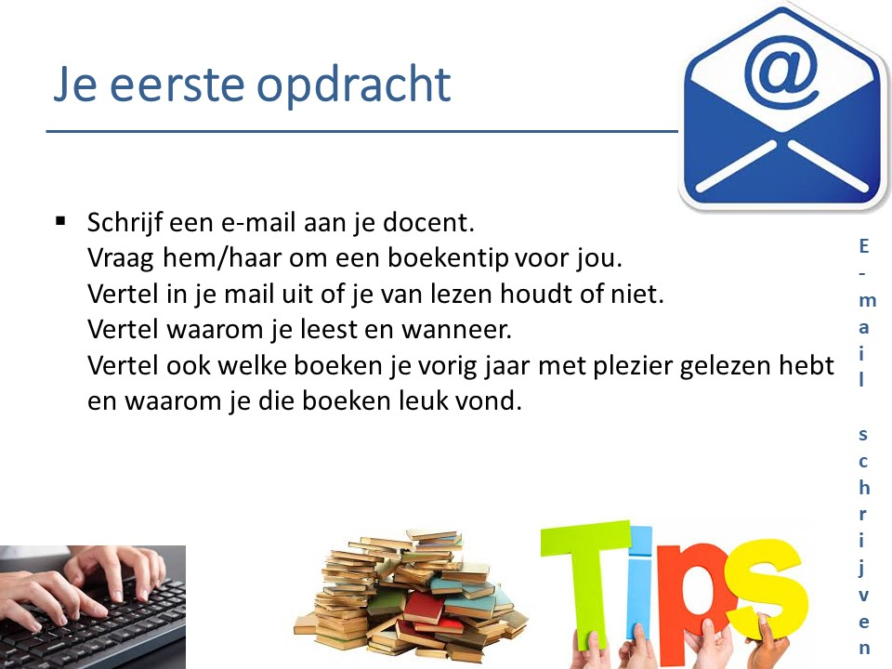
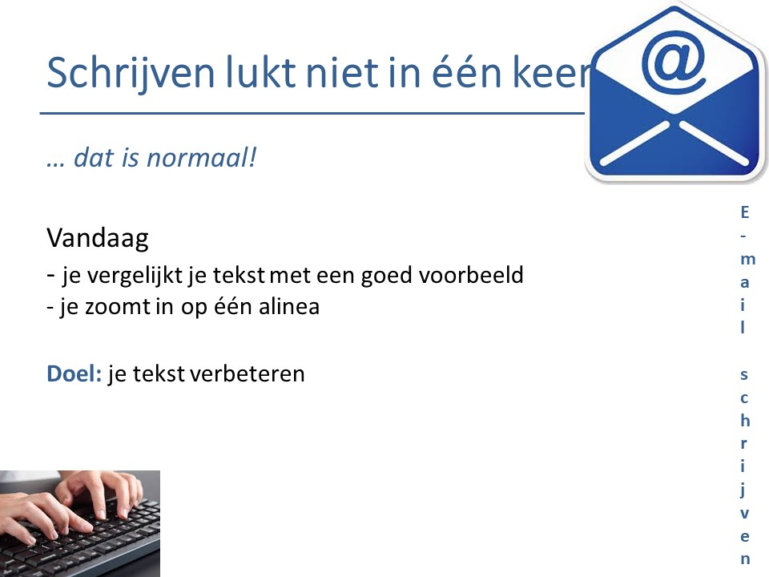
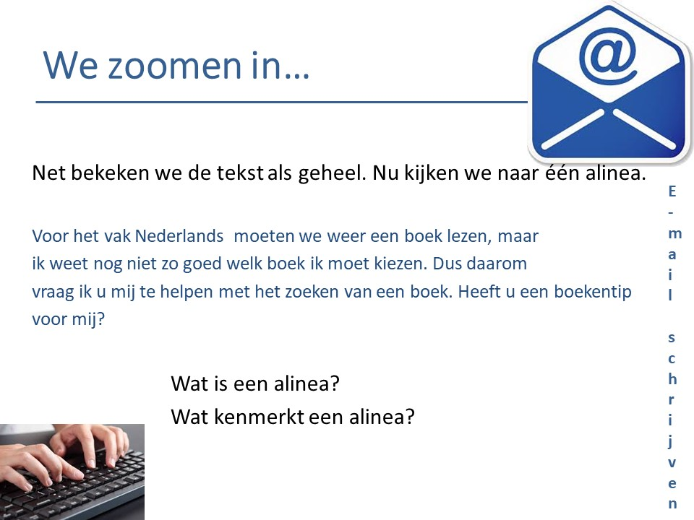
Een voorbeeld
Lessenserie over het schrijven van e-mail voor 2-havo

Slide 15
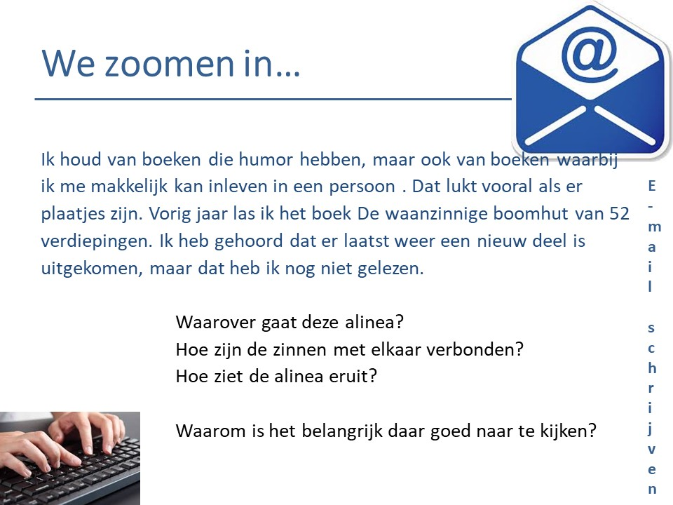
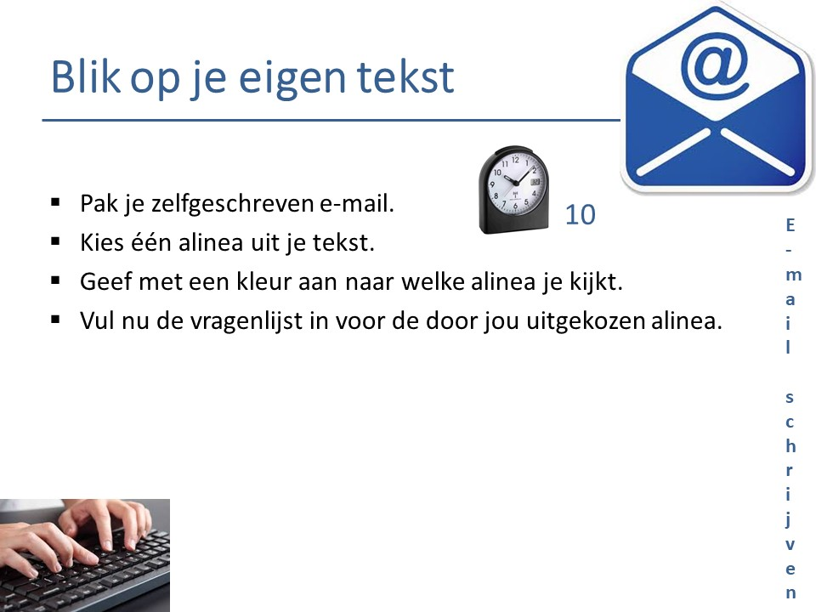
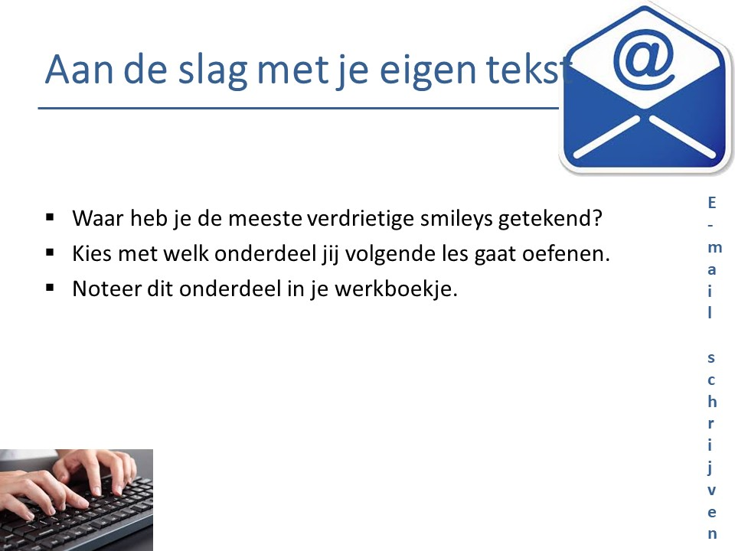
Een voorbeeld
Lessenserie over het schrijven van e-mail voor 2-havo
Hierna werken de leerlingen aan een hulp-op-maatoefening naar keuze

Slide 16
Een voorbeeld
Lessenserie over het schrijven van e-mail voor 2-havo

Slide 17
Een voorbeeld
Lessenserie over het schrijven van e-mail voor 2-havo

Slide 18
Een voorbeeld
Lessenserie over het schrijven van e-mail voor 2-havo

Slide 19
Een voorbeeld
Lessenserie over het schrijven van e-mail voor 2-havo
Hierna werken de leerlingen aan een hulp-op-maatoefening naar keuze

Slide 20
Een voorbeeld
Lessenserie over het schrijven van e-mail voor 2-havo
Hierna werken de leerlingen aan een hulp-op-maatoefening naar keuze

Slide 21
Een voorbeeld
Lessenserie over het schrijven van e-mail voor 2-havo
Hierna werken de leerlingen aan een hulp-op-maatoefening naar keuze

Slide 22
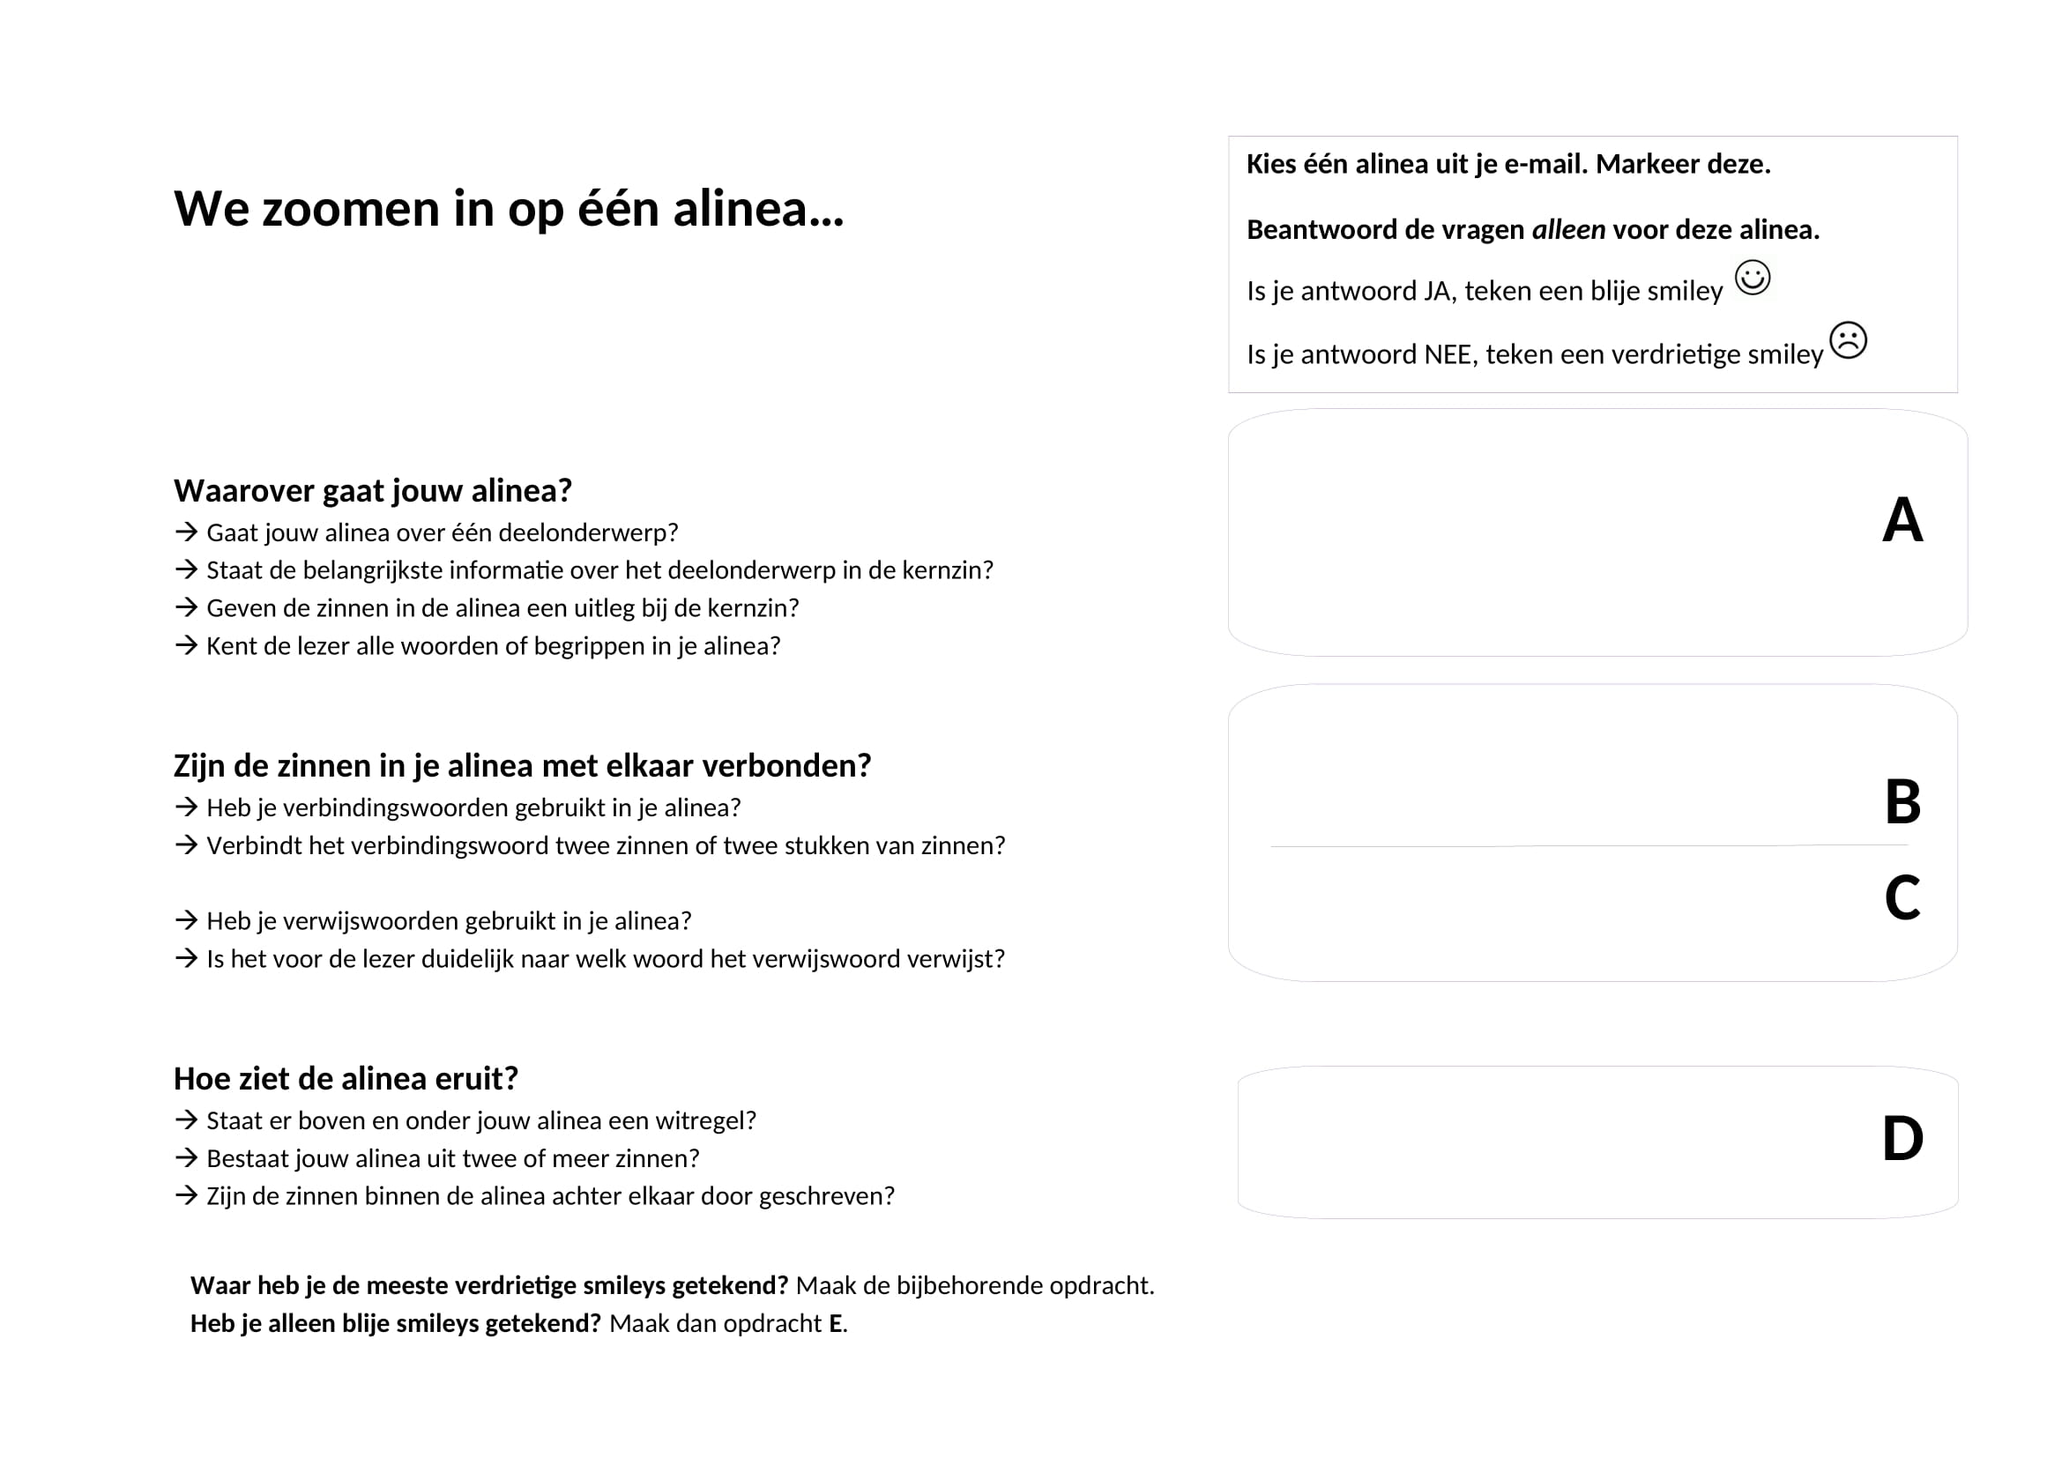
Een zelfevaluatie
Deze zelfevaluatie was bedoeld voor het schrijven van een e-mail in 2-havo.
Werk je met vragen of met stellingen?
Op welke categorieën van de alinea focus je?

Slide 23
Nu jullie!
Kies een schrijfopdracht uit je eigen curriculum (niveau, jaarlaag of genre van de tekst maakt niet uit!)
Bepaal op welke plaats je de link kunt leggen tussen het genre en de alinea en hoe je dat zou kunnen doen.
Maak een zelfevaluatie, gebaseerd op de elf alineanormen (ik zet ze zodirect op het scherm)
Neem 20 minuten om te discussiëren met je sectiegenoten.
Verdeel de taken; vergeet niet te noteren wat je ervaart!
Neem je deel met een grote sectie? Werk dan aan twee
of drie schrijfopdrachten. Dan levert het jullie voldoende op.

Slide 24
Categorie | Nr. | Norm
Afbakening van de alinea | 1 | De schrijver gebruikt een van de volgende manieren om te markeren dat een nieuwe alinea begint [a] inspringen [b] een witregel gebruiken
 | 2 | Een alinea bestaat uit ten minste twee zinnen
Coherentie op globaal structuurniveau | 3 | De functie van de alinea is herkenbaar
 | 4 | De alinea hangt samen met de centrale boodschap van de tekst
 | 5 | De kernzin ondersteunt de centrale boodschap van de tekst
Coherentie op lokaal structuurniveau: thematische samenhang | 6 | De alinea beslaat één deelonderwerp van de tekst
 | 7 | De belangrijkste uitspraak over het deelonderwerp staat in de kernzin
 | 8 | De overige informatie sluit aan bij de kernzin
 | 9 | Nieuwe informatie in de alinea wordt gekoppeld aan wat de lezer al weet [a] door deze nieuwe informatie te koppelen aan kennis over woordbetekenissen [b] door deze nieuwe informatie te koppelen aan kennis over de wereld om ons heen
Coherentie op lokaal structuurniveau: relaties tussen zinnen | 10 | Binnen de alinea worden de zinnen verbonden tot een samenhangend geheel [a] door het gebruik van verwijswoorden en/of [b] door het gebruik van verbindingswoorden en/of [c] door impliciete verbanden
 | 11 | De alinea is opgebouwd op een van de volgende manieren: [a] als piramide: de plaats van de kernzin is aan het begin van de alinea [b] als zandloper: de plaats van de kernzin is in het midden van de alinea [c] als trechter: de plaats van de kernzin is aan het einde van de alinea

Slide 25
En?
Wat zie je?
Wat valt je op?
Waar loop je tegen aan?
Welke vragen heb je?
Welke mogelijkheden zie je?
En welke voorbehouden maak je?

Slide 26
Reacties van leerlingen uit 5-havo op de vraag hoe ze het vonden om met een zelfevaluatie te werken
“Ik kreeg het voor me en toen heb ik eerst mijn betoog opnieuw gelezen en toen heb ik gewoon die punten gelezen en voor mezelf ingevuld wat ik dacht dat passend was.
Ik vind het heel lastig om dat van mezelf dat te bepalen. Ik vind het makkelijker om van iemand anders zeg maar de tekst te beoordelen in plaats van die van jezelf. Ik denk dat je toch altijd minder kritisch naar jezelf kijkt”
“Ik vond het wel fijn. Dit is ook wel de eerste keer dat ik naar mijn e-mail kijk. Want ik heb wel voor mijn bijbaan en voor stageplekken formele e-mails geschreven alleen toen heb ik nooit echt nagegaan met punten waar ik op zou moeten letten. Of wat belangrijk is in de e-mail. En door dit te doen heb ik dat wel geleerd”

Slide 27

Reacties van docenten op de vraag hoe ze het werken met een zelfevaluatie ervaarden
‘Leerlingen leren reflecteren op hun eigen werk’
‘Voordeel zou moeten zijn dat ze zelfstandig aan het werk zijn en zelf het overzicht hebben. Maar dat bleek uiteindelijk niet zo te werken’
‘Leerlingen zijn erg gebrand op de feedback van de docent. Ze willen eigenlijk gewoon weten of iets goed is of niet’
.
‘Ze hebben een paar punten waarop ze hun eigen werk kritisch kunnen bekijken’
?
!
‘Leerlingen lezen niet zorgvuldig waardoor ze de mist ingingen bij zo’n zelfevaluatie. Dus ik kreeg veel vragen die eigenlijk wel gewoon in de uitleg stonden’
‘Ik zag veel verschillende dingen; leerlingen die zichzelf heel snel positief beoordelen en leerlingen die echt stap-voor-stap bij de hand genomen moeten worden’
.x
‘Leerlingen krijgen een beeld van waar wij als docenten op letten bij de beoordeling van een tekst’

Slide 28
Beschikbaar materiaal
Voor twee jaarlagen (2-havo en 5-havo) en twee genres (e-mail en betogende tekst) is er materiaal beschikbaar.
Alle werkboekjes zijn beschikbaar via https://dudoc-alfa.vakdidactiekgw.nl/vonk/programma/astrid-van-winden/
Heb je vragen over het materiaal, wil je de bijbehorende powerpoints ontvangen of wil je verder praten? Mail me dan vooral: a.vanwinden@chrlyceumdelft.nl

Slide 29
Literatuurlijst
Met dank aan Gerald Vruggink van www.geraldontwerpt.nl voor het logo
Andrade, H en A. Valtcheva (2009) Promoting Learning and Achievement through self-assessment. Theory into Practice, 48(1), 12-19
Expertgroep Doorlopende Leerlijnen (2008) Over de drempels met taal, De niveaus voor de taalvaardigheid Enschede, SLO
Janssen, F., H. Hulshof en K. van Veen (2016) Uitdagend gedifferentieerd vakonderwijs, Praktisch gereedschap om je onderwijsreportoire blijvend uit te breiden. Leiden/Groningen
Leeuw, B. van der, en T. Meestringa (2011) Eisen aan schrijfvaardigheid in de bovenbouw van de havo/vwo. Levende Talen Tijdschrift, 12( 2), 14-24
Nielsen, K. (2012) Self-assessment methods in writing instruction: a conceptual framework, successful practices and essential strategies, In: Journal of Research in Reading, Vol. 37, Iss. 1 (2014), 1-16
Winden, A. van, T. van Haaften en N. Stukker (2020) Wat typeert een begrijpelijke alinea? Een reconstructie van alineanormen voor het voortgezet onderwijs. Tijdschrift voor Taalbeheersing, 42 (1), 3-30.
Winden, A. van, Stukker, N., Schooten, E. van, Haaften, T. van, Janssen, F.
& Glopper, K. de (2021). Hoe zien de alinea’s van onze leerlingen eruit?
Over de kenmerken van alinea’s in e-mails en betogende teksten van
havoleerlingen. Te verschijnen in Tijdschrift voor Taalbeheersing,
nummer 3 van jaargang 2021.

Slide 30
Bedankt voor je aandacht!
Dit is het einde van deze workshop.
Gebruik de website:
https://dudoc-alfa.vakdidactiekgw.nl/vonk/programma/
voor het vervolg van de inspiratiemiddag.
Technische problemen?
Bel voor technische ondersteuning tot 15:30 met Renate van Keulen 0616480867 en vanaf 15:30 met Gijs Leenders 0681241834.

